Slide 1
Présentation
MASTER
Mention LETTRES

Slide 2
Offre de formation Master
Masters en partenariat avec d’autres établissements
Lettres médiévales
De la Renaissance aux Lumières
Masters recherche SU
Littérature française
Théorie de la littérature
Lettres classiques
Langue française
Littérature comparée
Préparation aux agrégations (LM, LC, Grammaire)
Allemand-Lettres (LLCE/LL)
Masters professionnels SU
Lettres et multimédias : métiers de l’édition et de l’audiovisuel (LEMMEA)
MEEF Capes

Slide 3
MasterS RECHERCHE
Master LITTERATURE FRANCAISE
Master LITTERATURE COMPAREE
MASTER LANGUE FRANCAISE
MASTER LETTRES CLASSIQUES
MASTER THEORIE DE LA LITTÉRATURE
MASTER ALLEMAND/LETTRES

Slide 4
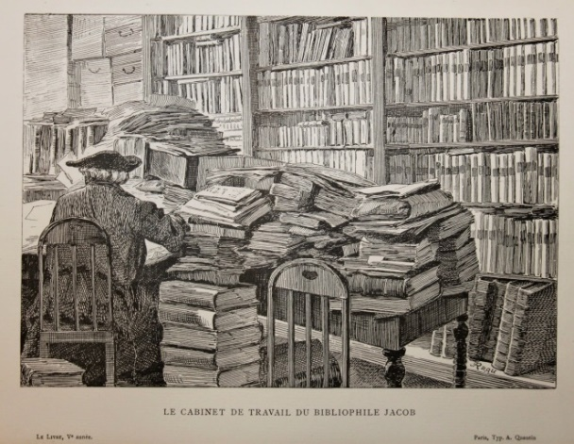
Master recherche
Littérature française
Recherche littéraire, par exemple:
Analyse littéraire
Histoire littéraire
Sociologie de la littérature
Théorie littéraire
Histoire des idées
Herméneutique
Édition de textes
Genèse et réception
Étude d’adaptations
Littérature et arts visuels
Métiers de l’enseignement
Métiers de la culture
Composante: UFR de Littératures française et comparée

Slide 5
Master recherche
Littérature française
Contact:
Pr Renaud BRET-VITOZ
renaud.bret-vitoz@sorbonne-universite.fr
Brochure téléchargeable en ligne:

Slide 6

Master recherche
Littérature comparée
Approche interculturelle d’un corpus plurilingue
Textes étrangers à lire en langue originale
Parcours indicatifs:
Antiquité et modernité
Mythe et littérature
Lettres et arts
Etudes de genre (gender)
Traductologie
Composante: UFR de Littératures française et comparée

Slide 7
Master recherche
Littérature comparée
Contact:
Pr. Jean-Yves Masson:
Jean-yves.masson@sorbonne-universite.fr
Brochure téléchargeable en ligne

Slide 8

Master recherche
Langue française
Approches diverses de la langue française
Composante: UFR de Langue française
Axe synchronique | Axe historique et philologique
Sémantique | Edition de textes
Linguistique française | Lexicologie
Stylistique | Grammaire historique
Intersémiotique des arts | Linguistique diachronique
Analyse du discours | Histoire de la rhétorique
Rhétorique | Histoire de la poétique
Poétique
Francophonie, variété des français

Slide 9
Master recherche
Langue française
Contact:
Pr. Christelle Reggiani
Christelle.reggiani@gmail.com
Brochure téléchargeable en ligne

Slide 10
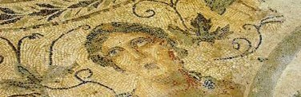
Master recherche
Lettres classiques
Formation solide en latin et en grec
Couvre un vaste empan chronologique
Latin: des origines de Rome à l’antiquité tardive et au latin de la Renaissance
Grec: du monde mycénien au grec byzantin et au grec moderne
Approches diverses :
Linguistique
Littérature
Histoire des idées
Archéologie
Dialectologie
Étude des sources littéraires et documentaires…
Composantes: UFR de Latin et UFR de Grec

Slide 11
Master recherche
Lettres classiques
Contacts:
Grec: Patrice Hamon
Patrice.hamon@sorbonne-universite.fr
Latin: Jean-Christophe Jolivet
Jean-christophe.jolivet@sorbonne-universite.fr
Brochure téléchargeable en ligne

Slide 12

Master recherche
Théorie de la littérature
    Approche conceptuelle et épistémologique de la discipline
    Permet de comprendre le fait littéraire, son inscription sociale, ses enjeux philosophiques et idéologiques
    Composante: UFR de Littératures française et comparée

Slide 13
Master recherche
Théorie de la littérature
Contact:
Pr. Christine Noille
Christine.noille@sorbonne-universite.fr
Brochure téléchargeable en ligne:

Slide 14
Master recherche
Allemand-Lettres (LLCE /LPL)
Filière spécifique: voir l’UFR des Etudes Germaniques

Slide 15
Masters en partenariat
Master Lettres médiévales
Master De la Renaissance aux Lumières

Slide 16



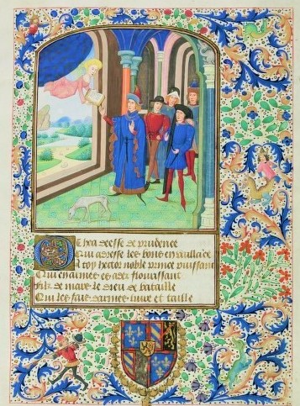
Master recherche
Lettres médiévales :
Littérature, langues et savoirs
En partenariat avec Paris 3-Sorbonne nouvelle, Ecole nationale des chartes, Ecole normale supérieure Ulm, Ecole Pratique des Hautes Etudes
Investigation interdisciplinaire du champ médiéval, croisant plusieurs approches:
Étude de la langue et de la littérature
Philologie, paléographie, édition de textes
Philosophie
Histoire
Histoire de l’art
Histoire culturelle et histoire des sciences
Composante: UFR de Langue française

Slide 17
Master recherche
Lettres médiévales
Contact:
Pr. Gabriella Parussa
Gabriella.parussa@sorbonne-universite.fr
Brochure téléchargeable en ligne

Slide 18
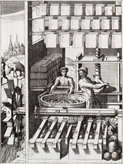
Master recherche
De la Renaissance aux Lumières
Admission sélective
En partenariat avec Paris 3-Sorbonne nouvelle
Période: de la Renaissance à 1789
Domaine européen
Enseignements pluridisciplinaires et complémentaires:
Littératures européennes
Langue, style et rhétorique
Questions littéraires
Histoire de la philosophie
Ouverture interdisciplinaire et internationale
Composante: UFR de Littératures française et comparée

Slide 19
Master recherche
De la Renaissance aux Lumières
Contact:
Pr. Jean-Charles Monferran
Jean-charles.monferran@sorbonne-universite.fr
Brochure téléchargeable en ligne

Slide 20
MasterS PROFESSIONNELS
Lettres et multimédias : métiers de l’édition et de l’audiovisuel (LEMMEA)
Master MEEF (voir INSPE)

Slide 21
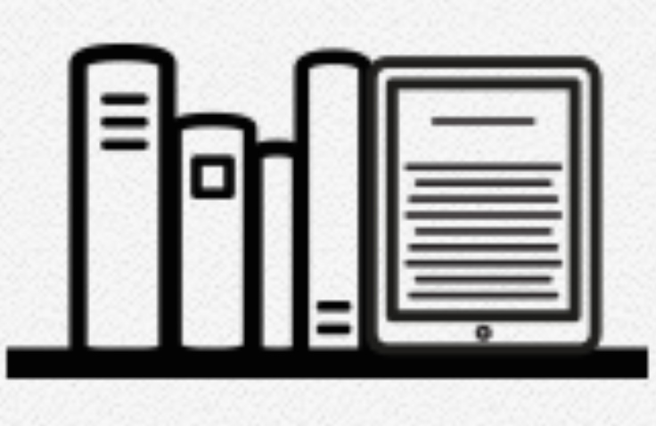
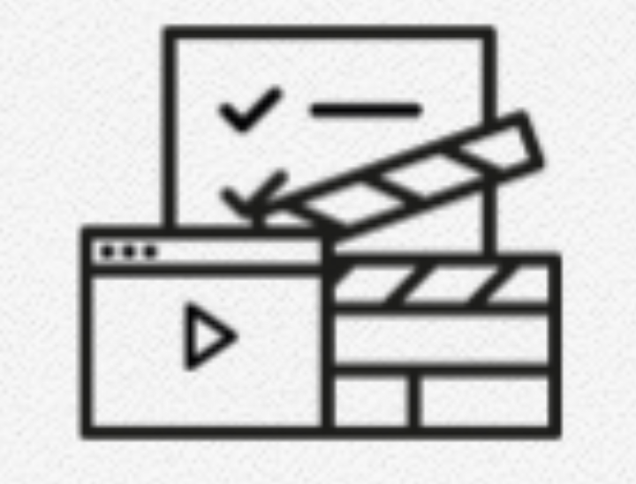

Lettres et multimédias : métiers de l’édition et de l’audiovisuel (LEMMEA)
Master 1 | Master 2
M1 indifférencié (110 places) Prépare aux métiers de l’édition, de l’écriture audiovisuelle, de la culture, du journalisme et de la communication. Stage au 2nd semestre (3 à 6 mois).
Parcours en apprentissage (2 j. de cours/ 3 j. en entreprise ; 50 à 100 % SMIC)
M1 CREM Création éditoriale multisupports (15 places) | M2 CREM Création éditoriale multisupports (15 M1 CREM + 15) Prépare à la gestion et la conception de projets éditoriaux print, numérique et transmédia.
 | M2 CORREM Métiers de l’écrit et correction multisupports (15 places)
 | M2 SCEDIL Scénario et direction littéraire (15 places)

Slide 22
Lettres et multimédias : métiers de l’édition et de l’audiovisuel (LEMMEA)
Master 1 | Master 2
M1 indifférencié (110 places)
Parcours en apprentissage (2 j. de cours/ 3 j. en entreprise ; 50 à 100 % SMIC)
M1 CREM Création éditoriale multisupports (15 places) | M2 CREM Création éditoriale multisupports (15 M1 CREM + 15)
 | M2 CORREM Métiers de l’écrit et correction multisupports (15 places) Prépare aux métiers de la correction, de l’écriture rédactionnelle et de la réécriture (édition, presse, Web, communication, audiovisuel, culture…)
 | M2 SCEDIL Scénario et direction littéraire (15 places)

Slide 23
Lettres et multimédias : métiers de l’édition et de l’audiovisuel (LEMMEA)
Master 1 | Master 2
M1 indifférencié (110 places)
Parcours en apprentissage (2 j. de cours/ 3 j. en entreprise ; 50 à 100 % SMIC)
M1 CREM Création éditoriale multisupports (15 places) | M2 CREM Création éditoriale multisupports (15 M1 CREM + 15)
 | M2 CORREM Métiers de l’écrit et correction multisupports (15 places)
 | M2 SCEDIL Scénario et direction littéraire (15 places) Prépare aux métiers de l’écriture scénaristique et de la direction littéraire pour les formats traditionnels et émergents (fictions, documentaires, séries ; pour le cinéma, la TV, le Web, le transmédia)

Slide 24
Master
Lettres et multimédia
Contact:
Pr. Marianne Bouchardon
Marianne.bouchardon@sorbonne-universite.fr
Fabien Gris (pour le M1 indifférencié):
Fabien.gris@sorbonne-universite.fr
Hélène Védrine
Helene.vedrine@sorbonne-universite.fr
Brochure téléchargeable en ligne

Slide 25
Préparation aux concours d’AgRégation
Agrégation LETTRES MODERNES
AGREGATION LETTRES CLASSIQUES
AGREGATION GRAMMAIRE

Slide 26

Préparation à l’Agrégation
Agrégation: accessible aux titulaires d’un master complet
Préparation au sein d’une année de master supplémentaire avec trois agrégations
Agrégation de Lettres classiques, de Lettres modernes ou de Grammaire
A noter: l'inscription à ces masters suspendus est obligatoire :
- en cas de première inscription à la préparation à l'agrégation
- et en cas d'échec à l'agrégation et au Master agrégation.
Attention: pour le CAPES et le MEEF, il faut s’adresser à l’INSPE

Slide 27
Master agrégation
Contacts:
Lettres modernes:
Danielle Perrot-Corpet
Mathilde Vallespir
Lettres classiques :
Jean-Baptiste Guillaumin
Patrice Hamon
Grammaire:
Patrice Hamon
Jean-Baptiste Guillaumin

Slide 28
CONTACTS des UFR

Slide 29
UFR DE LANGUE FRANCAISE
Secrétariat: lettres-languefrancaise-sorbonne@sorbonne-universite.fr
UFR DE LITTÉRATURE FRANÇAISE ET COMPARÉE
Secrétariat: antonia.moya@sorbonne-universite.fr
smahane.moussaten@sorbonne-universite.fr
UFR DE LATIN
Responsable administrative: siao-li.li@sorbonne-universite.fr
UFR DE GREC
Responsable administratif: elodie.sellam@sorbonne-universite.fr

Slide 30
MERCI

